Slide 1
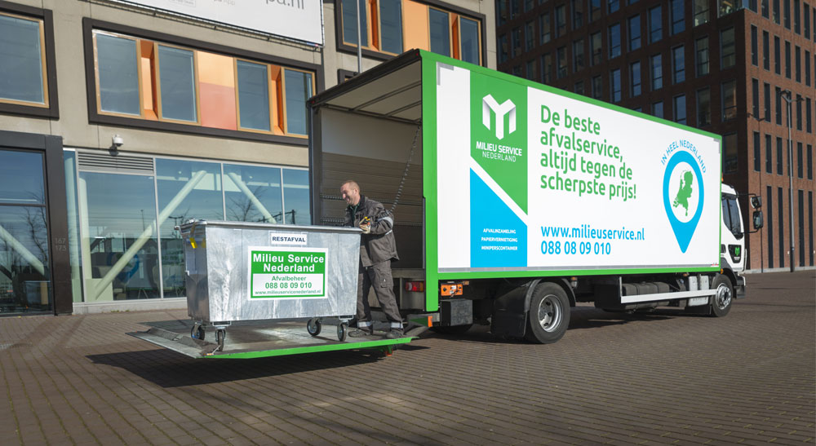
Milieuzorg les trede 1
Heidy Heuvelsland

Slide 2


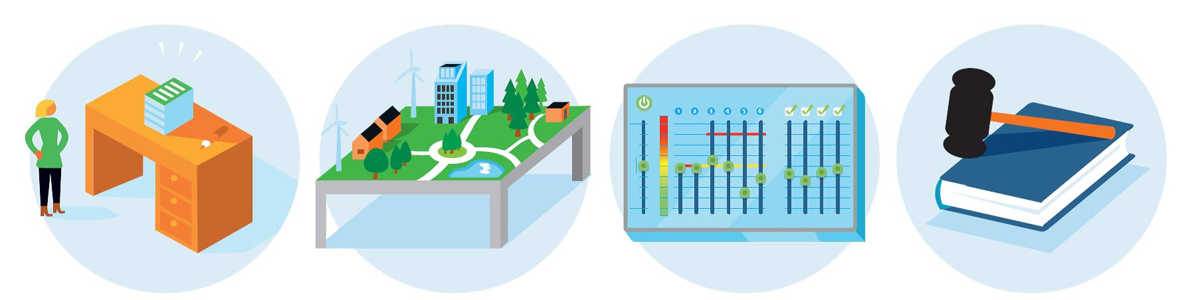
Inleiding
Uitleg IBS 4:
  Milieuzorgsystemen
  Wet- en regelgeving
  Onderzoek
Deze les: Huidige milieuproblematiek
  Indeling groepen (3 of 4 per groep)
  Werken aan de presentatie in je groepje
  Presentatie doen voor klas (max. 5 minuten)

Slide 3
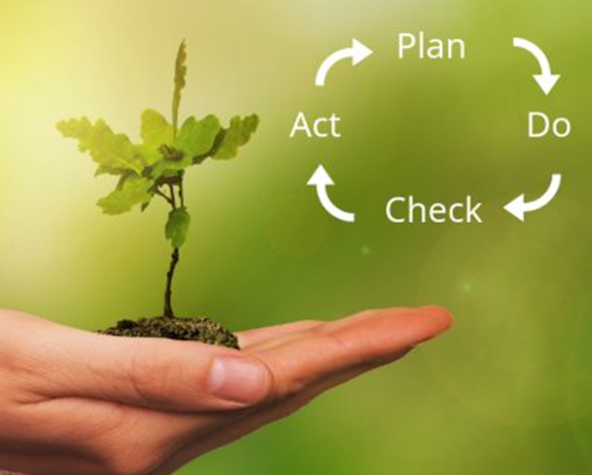
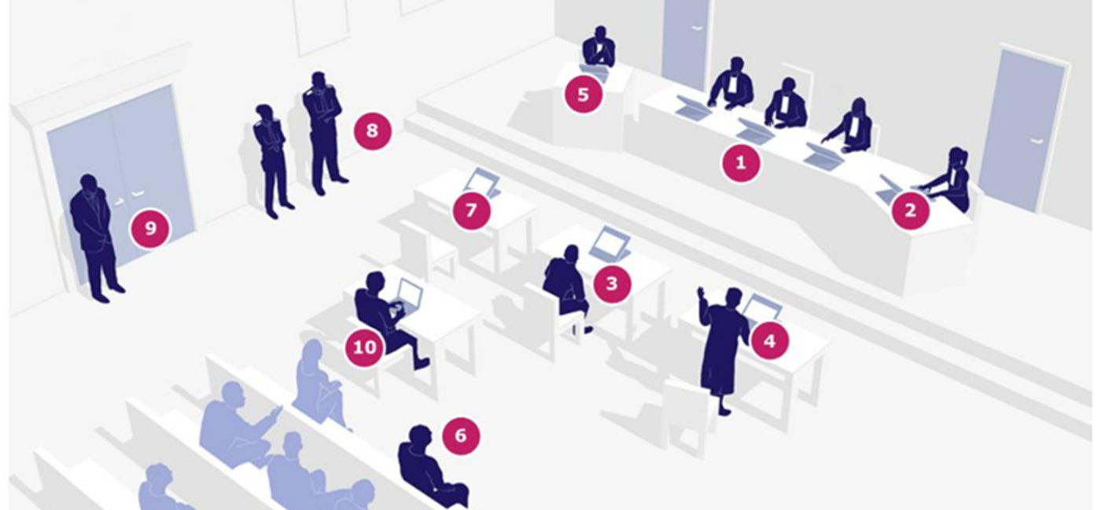
Uitleg IBS-4: Onderdelen
Milieuzorg: trede 1 t/m 8
  Milieuverklaring / PDCA-cyclus
  Doorlichting bedrijf (Van Elst) / nulmeting
  Energiescan
  Beslismatrix
  Preventieladder toepassen
  Milieucontroleplan en -rapportage
Wet- en regelgeving: trede 9 en 10
  Presentatie toepassen wet- en regelgeving
  Verslag bezoek rechtbank
Onderzoek (Peter)
  Bodem-, water en geluidsonderzoeken
  Maken video’s

Slide 4
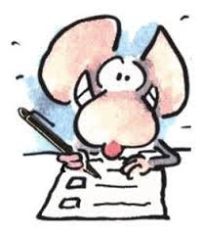
Uitleg IBS-4: Inleveren

Slide 5
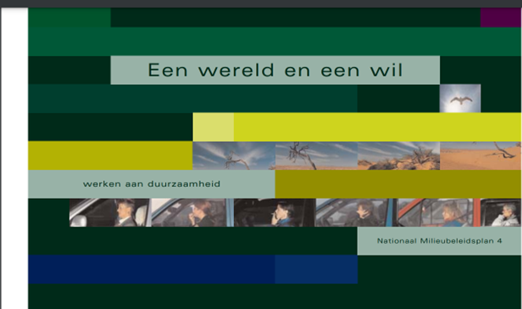
Welke milieuproblematiek ken je?
De belangrijkste onderwerpen volgens het Nationaal milieubeleidsplan 4
Klimaatverandering,
Achteruitgang van de biodiversiteit
Milieu en gezondheid
Duurzaam beheer natuurlijke hulpbronnen
Externe veiligheid
Aantasting leefomgeving
Onbeheersbare risico’s

Slide 6
Welke milieuproblemen ken je?

Slide 7
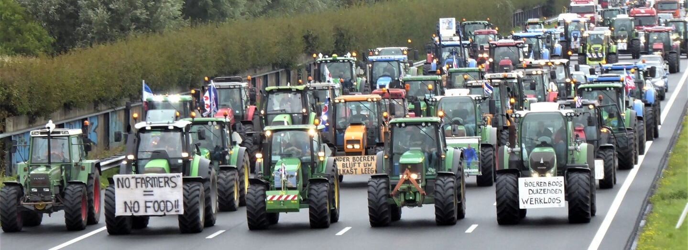
Belangrijke ontwikkelingen
Akkoord van Parijs (12 december 2015)
  Ondertekend door 175 landen
  Doel: Voorkomen opwarming van aarde met meer dan 2 graden Celsius
Urgenda wint zaak tegen de Staat (2015)
  Staat moet meer inspanning plegen om CO2 reductie te realiseren
Staat verliest stikstofzaak tegen Mobilisation for the Environment (2018)
  Nederland moet zich houden aan Europese regels voor stikstofdepositie
  Grote gevolgen:
    Bouwprojecten gaan niet door
    Snelheid wordt 100 km/uur
    Boerenprotesten
Milieudefensie wint rechtszaak tegen Shell
  Shell moet voor 2030 eigen CO2-uitstoot met 45 procent terugdringen ten opzichte van 2019

Slide 8
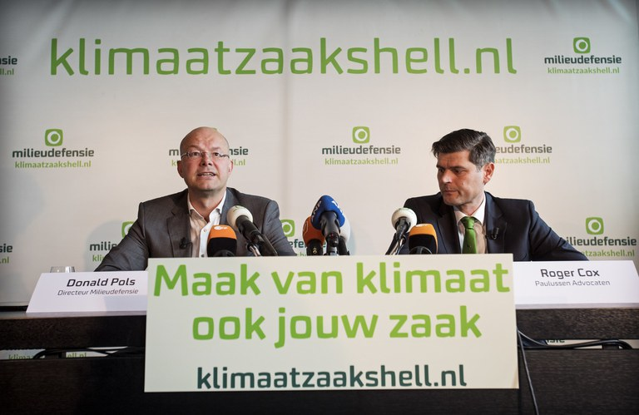
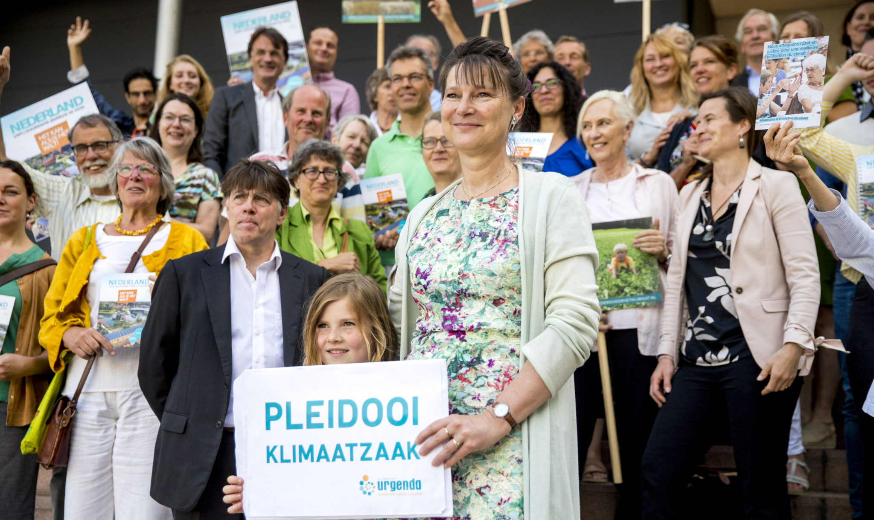
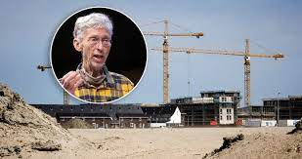
12 december 2015

Slide 9
Opdracht
Je doet bureau-onderzoek naar het door jullie gekozen onderwerp. Vervolgens beantwoord je onderstaande vragen:
  Wat is het onderwerp
  Wat is het probleem van het te onderzoeken onderwerp?
  Hoe omvangrijk is het probleem?
  Wat zijn de oorzaken?
  Welke impact heeft het probleem op onze leefomgeving?
  Op welke wijze is het probleem aan te pakken?
  Wat is het huidige beleid van de overheid ten aanzien van het probleem?
  Geef een actueel praktijkvoorbeeld

Slide 10
Opdracht
Uitwerking
Maak duidelijke ppt over jullie onderwerp
Geef presentatie van maximaal 5 minuten
Maak van je presentatie één helder A4 met uitleg (vragen en antwoorden) en voeg deze samen met je ppt toe aan je portfolio. Formuleer kernachtig en voeg eventueel afbeeldingen toe.
Relevante websites:
https://www.milieucentraal.nl/klimaat-en-aarde/klimaatverandering/
http://www.clo.nl/onderwerpen
http://www.milieufocus.nl/
https://www.duurzaammbo.nl/
https://www.rivm.nl/bibliotheek/digitaaldepot/VROM2001NMP4.pdf

Slide 11
Volgende week: Milieuzorgsysteem
Wat kan een bedrijf doen om duurzaam te produceren (wat had Shell kunnen doen?)
Wat is een milieuzorgsysteem?
Als een bedrijf milieuzorgactiviteiten uitvoert op systematische of planmatige wijze.
De volledige definitie van een milieuzorgsysteem is: het samenhangend geheel van beleidsmatige, organisatorische en administratieve maatregelen gericht op het inzicht krijgen, het beheersen en waar mogelijk verminderen van de effecten van de bedrijfsvoering op het milieu.

Slide 12
Les twee trede 2.1: milieubeleidsverklaring
Zoek de milieuverklaring op 2016-01 (ISO) - milieubeleidsverklaring (vanelst.org)
en kijk op deze punten erin staan in de milieu verklaring:
continue verbetering van de prestaties en het beschermen van het milieu (bijvoorbeeld door het voorkomen van milieuvervuiling);
beheersing van de milieurisico’s als gevolg van de activiteiten van de organisatie;
minimaal voldoen aan de van toepassing zijnde wettelijke eisen.
Punt 2: bekijk of er ook wat staat in de verklaring over:
Staat er wat over de Context van de organisatie in, in de milieuverklaring?
Staat er wat over Leiderschap in, in de milieuverklaring?
Staat er wat over de Planning in, in de milieuverklaring?
Staat er wat over Ondersteuning in, in de milieuverklaring?
Staat er wat over hoe de Uitvoering (van hun ambities) wordt gedaan in de milieuverklaring?
Staat er wat over Evaluatie van de prestaties in de milieuverklaring?
Staat er wat over Verbetering in, in de milieuverklaring?

